Slide 1

CIEN Unity 3D
중급반(화요일 오후 7시)
고주형

Slide 2
목차
유니티 소개
유니티 기본 용어
레이아웃
뷰
조작법
카메라
게임오브젝트
실습. 책상 만들기

Slide 3

1. 유니티 소개
유니티란?

Slide 4

유니티는 게임 엔진이다
게임 엔진?
게임 개발할 때 필요한 것들을 모아 놓은 게임 개발 소프트웨어
물리엔진, 오디오엔진, UI시스템, …

Slide 5
유니티 특징
쉽다!
멀티 플랫폼이다!
iOS, Android, Window, Mac, …
무료다!
개발 개발 외에도 많이 쓰이는 추세
시뮬레이션, 교육, 일반 앱 개발, 건축, …

Slide 6
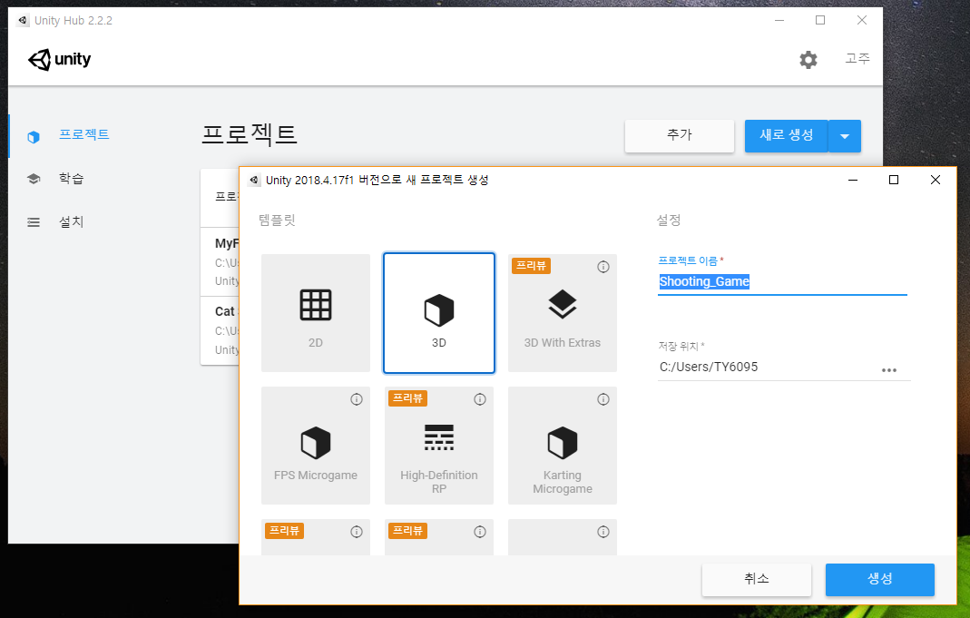
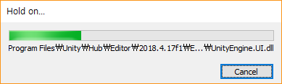
프로젝트 새로 생성하기
유니티 허브에서 “새로 생성” 클릭
아래와 같이 설정
템플릿: 3D
이름: (영어로)
생성!

Slide 7
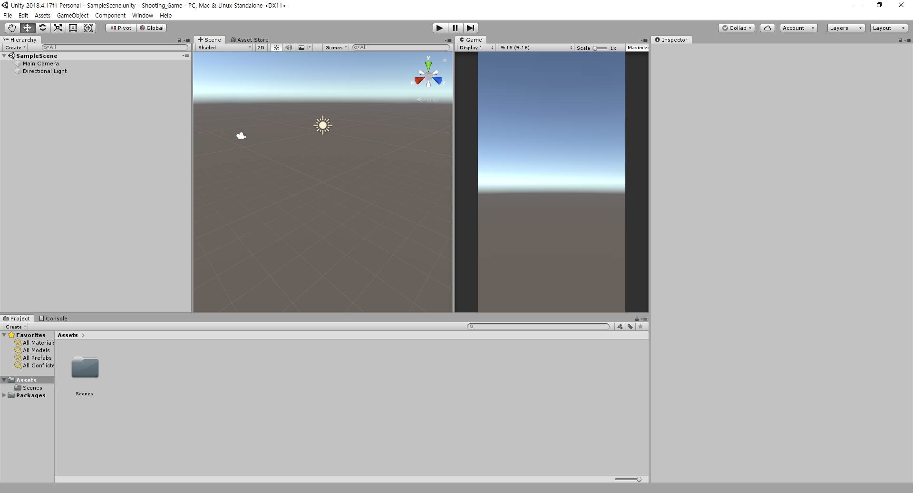
굳

Slide 8

2. 유니티 기본 용어
유니티를 사용하기 위해 알아야 하는 단어들

Slide 9
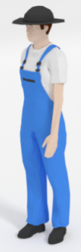
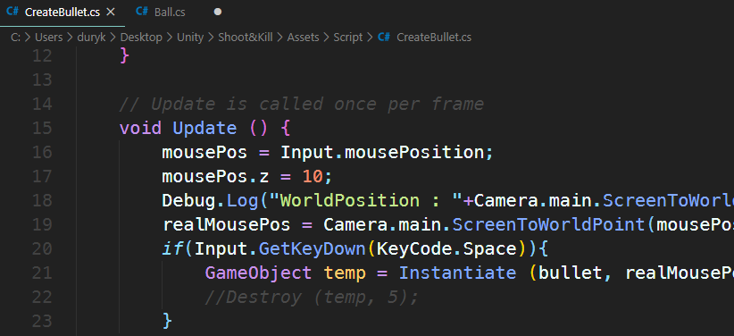
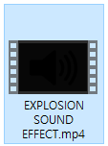
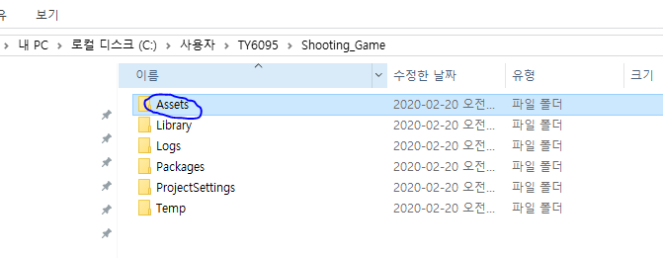
에셋(Asset)
게임 만들 때 사용하는 모든 자원
자원들(Resources)의 예
3D 모델
텍스처(Texture)
음악(Audio)
코드, 등등 …
프로젝트 View 폴더에 들어가는 모든 것

Slide 10
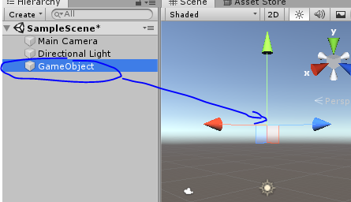
게임 오브젝트(GameObject)
유니티 안에 존재하기 위한 최소 단위
항상 Transform이라는 컴포넌트를 지님
에셋의 기능을 처리하기 위한 객체
독자적으로 많은 것을 하기보다는 기능들의 컨테이너 역할을 함.
Notes:
예시로 먼지. . .
눈 앞에 먼지 안보임 but 세상에 존재하기 위한 조건들이 몇가지 있다.
- 위치나 회전값 크기값이 있을 것이다. 이게 바로 게임 오브젝트다.
먼지는 위치나 회전값 크기값 이러한 기능들이 있다. 이런 것을 컨포넌트라고 한다.
Transform이 바로 위치나 회전값 크기값을 관리하는 기능.

Slide 11
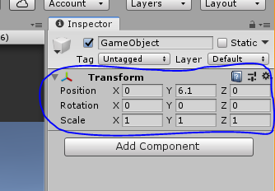
컴포넌트(Component) ≒ 기능
다 똑같은 뜻 컴포넌트 = 기능 = 스크립트 = 클래스
보통
유니티가 만들어 놓은 기능: 컴포넌트
ex) Transform
우리가 만드는 기능: 스크립트
게임오브젝트에 부착함
Notes:
예시로 먼지. . .
유니티의 게임 세상에 존재하기 위한 최소 단위가 게임 오브젝트라 했다. 아무 기능도 없고 그냥 존재만 하는 것. 먼지같은 것. 이 먼지에 카메라 컴포넌트를 달면 카메라가 되는 거고 물리 엔진을 적용하면 물리적인 작용을 하는 오브젝트가 되는 것.

Slide 12
프리팹(Prefab)
내가 조작해 놓은 게임오브젝트의 구성된 기능들을 하나로 묶은 템플릿.
템플릿과 같은 용도 많이 쓰임.
유니티 월드상에 배치된 프리팹들은 기본적으로 원본 데이터를 기준으로 동작한다
하지만 고유한 값은 따로 존재한다
Notes:
책상 다리, 책상 원탁?판?, 책상 이음새도 다 따로 줌. -> 다 배치를 해서 책상 하나를 만듦. 책상을 여러 개 만들어야 하면 다 일일이 다함? ㄴㄴ.
게임오브젝트의 구성된 기능을 하나로 묶는 프립팹으로 만들어서 그걸로 월드에 복사하면 됨.
But 이때 원형 테이블이 아니라 사각 테이블로 바뀌면? 다 바꿔줘야 됨? ㄴㄴ. 유니티 프리팹으로 만들어진 애들은 항상 원본 프리팹을 바라보고 있음. 그래서 원본 프리팹만 바꾸면 다 바뀜.
그런데 한 테이블만 원형으로 바꾸고 싶으면? 그냥 원본은 나두고 복사된 한 명만 바꾸면 됨. 영향 안줌. 찝찝하면 연결 끊으면 됨,
원본으로 복사한 모든 것들은 원본을 바라보고 있다고 했는데 바뀌지 않는 것들도 있음. 머ㅜㄹ까영? 위치 값, 회전 각자가 개인의 값을 갖고 있으면 건들지 않음.

Slide 13

3. 레이아웃
취향에 맞게 레이아웃을 설정해보자

Slide 14
기본(default) 레이아웃

Slide 15
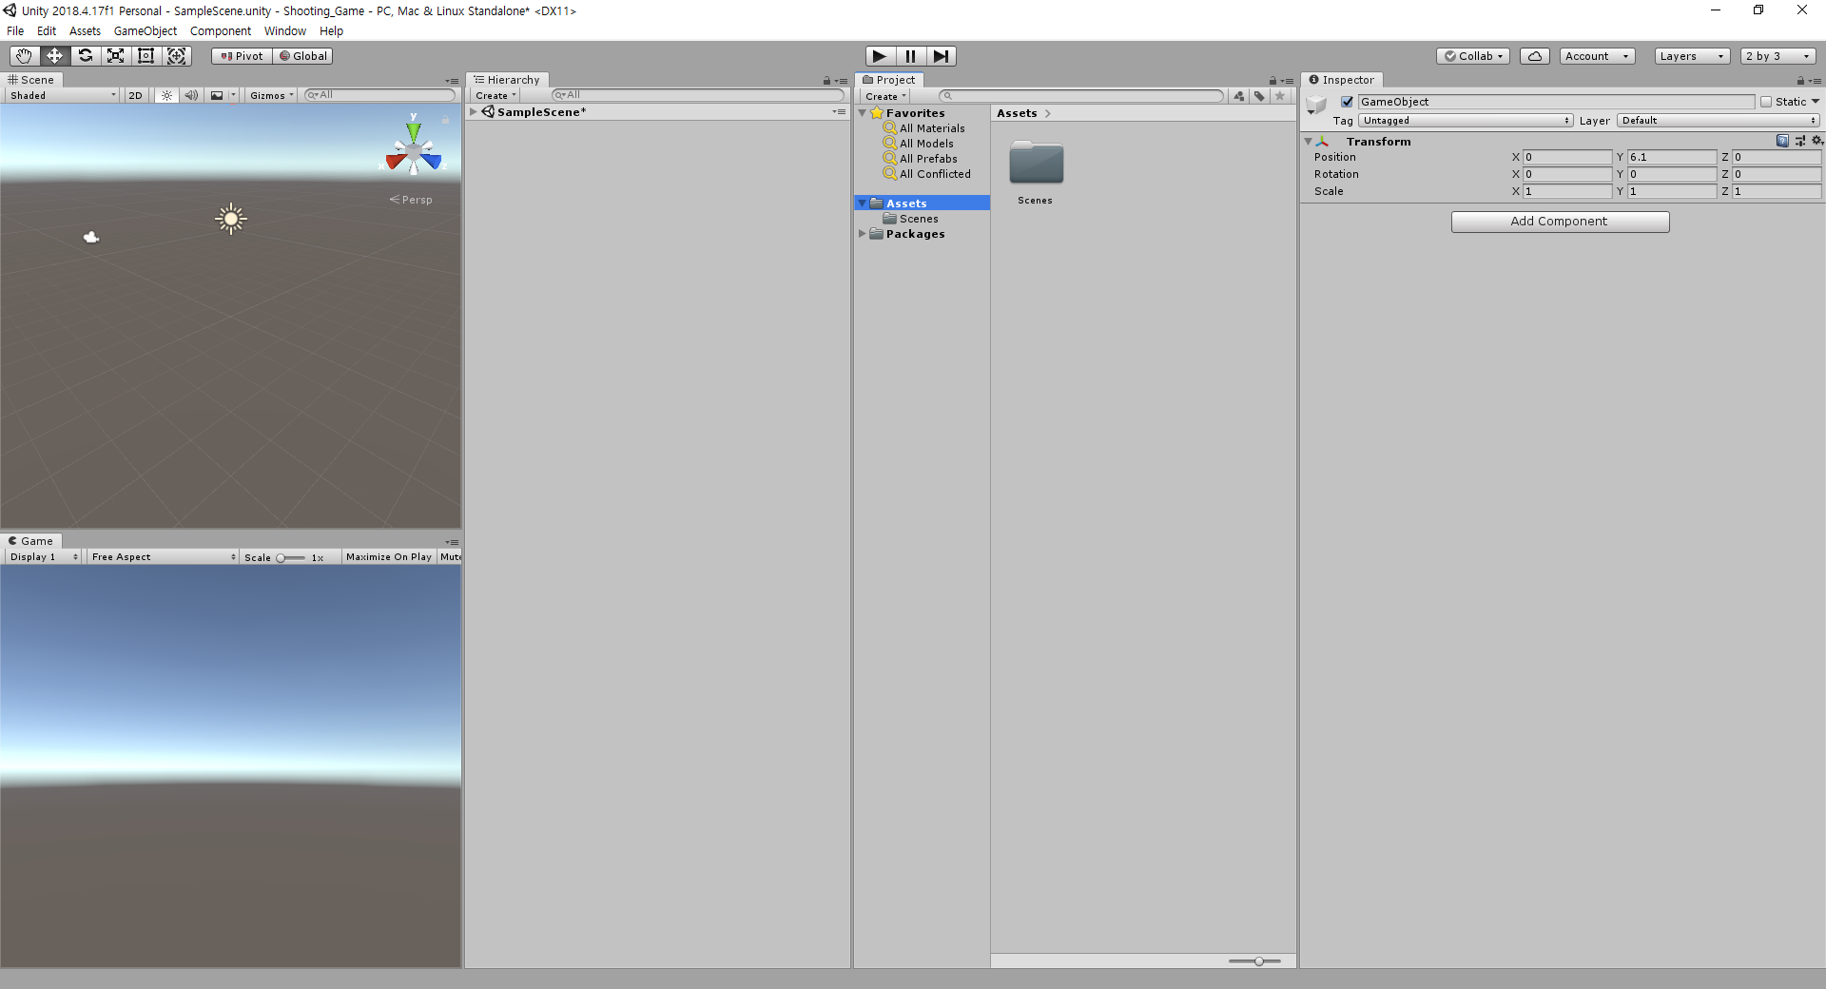
2by3 레이아웃

Slide 16
사용자 설정 레이아웃
제목 탭을 누르면서 D&D해서 레이아웃 위치를 변경할 수 있다
가끔 날라가서 저장해두면 편하다
Default 레이아웃으로 Reset할 수 있다

Slide 17

4. 여러 가지 뷰
게임을 만드는 것 ≒ 영화를 제작하는 것

Slide 18
씬(Scence) 뷰
세트장을 구성하는 곳
3D 세상을 편집하기 위한 뷰
자유롭게 날아다니면서 오브젝트를 잡고 조정할 수 있는 곳

Slide 19
게임(Game) 뷰
세트장을 촬영했을 때의 화면이 나오는 곳
내가 원하는 화면이 나왔는지 확인 가능
실제 게임의 모습을 확인
입력을 받는 뷰 (클릭을 하는 곳)
내가 앱을 만들면서 UI 버튼을 눌러서 동작이 되는지 확인을 해야 한다 -> 게임 뷰에서 클릭

Slide 20
계층(Hierarchy) 뷰
세트장에 있는 모든 것들의 목록을 표시하는 뷰
씬뷰에 있으면 계층뷰에도 있음
게임을 만들다 보면 Asset이 엄청 많아진다 이것을 관리하기 위한 기준이 필요하다
ex) 이름, 폴더
계층 구조(폴더 구조)로 관리해서 계층뷰
Notes:
왜 hierarchy?
우리가 방금 책상 프리팹을 얘기했었음. 하나의 묶음으로 묶는다고 함. 따로 떨어져있는 것을 묶을 때 어떻게 함? 현실에선 못으로 박거나 풀칠하거나 함.
컴퓨터는 파일의 경우 폴더에 넣음. 그러면 폴더를 옮기면 다 옮겨짐, 이런 식의 계층(폴더)구조를 잡아주는 것이 Hierachy 뷰기 때문에 이렇게 부름.
Scene뷰에서는 불가능. 왜냐면 여긴 세트장을 구성만함. (계층구조는 코드에서도 바꿔줄 수 있음)

Slide 21
프로젝트(Project) 뷰
세트장의 창고
게임을 구성하는 다양한 에셋을 관리하는 뷰
여기에 있는 에셋들을 유니티 월드에 배치 함
유일하게 하드 디스크와 연결된 부분 -> 어떤 파일을 추가하면 여기에서 찾을 수 있음

Slide 22
인스펙터(Inspector) 뷰
에셋의 설정을 바꾸는 편집 창
선택한 에셋 또는 게임오브젝트의 내용을 보면서 편집할 수 있음
ex) 조명을 조절하고 싶다.
조명 기능이 달린 게임오브젝트를 선택하고 여기서 조정함
코드 수정 없이 인스펙터뷰에서 값들을 수정해서 테스트를 할 수 있음

Slide 23
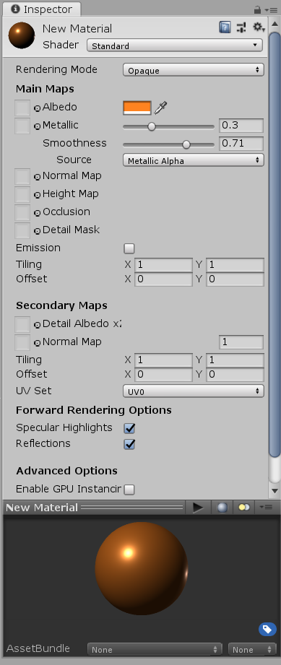
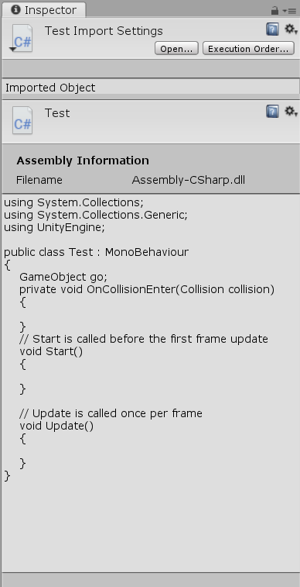
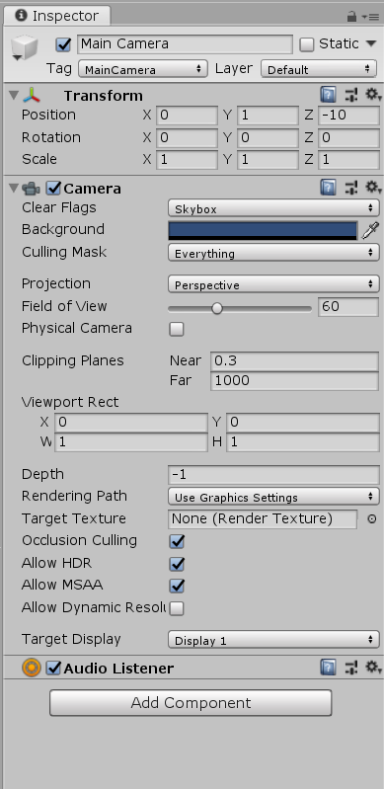
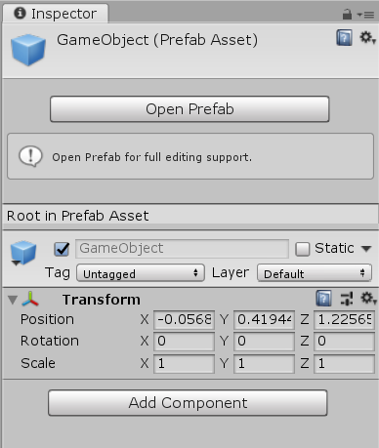
인스펙터(Inspector) 뷰 예시
에셋마다 필요한 설정이 다르다
다른 종류의 에셋 = 다른 인스펙터 뷰
Notes:
기능마다 요구 사항이 다름

Slide 24

5. 조작법
물체(게임오브젝트)의 배치/조작은
Scene View에서 합니다!

Slide 25
유니티 씬 안에서 돌아다니기
FPS처럼: 우측 마우스 누르면서 WASD + QE
Shift로 빠르게 가능
F(또는 더블 클릭): 물체 앞으로 바로 이동
Shift + F: 항상 물체를 바라보도록 고정
우측 마우스 누르고 화면 돌리기
방향키 + Shift로 이동

Slide 26

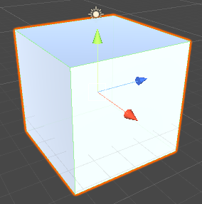
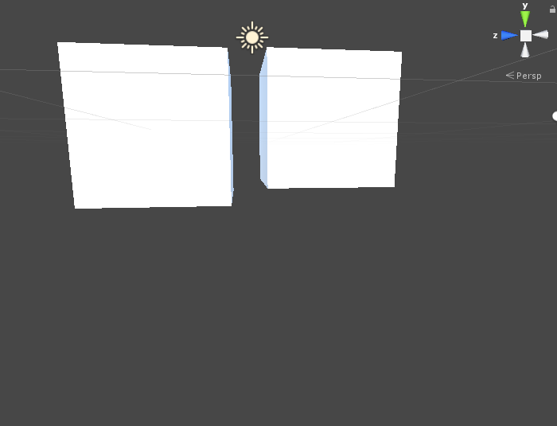
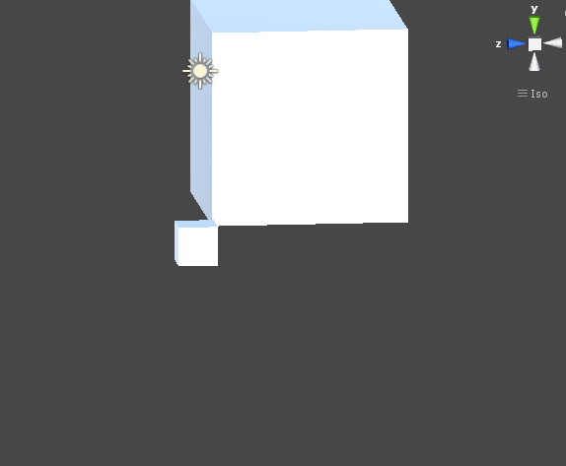
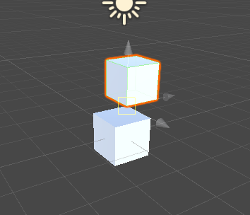
게임오브젝트 조정하기
조작을 도와주는 도구(Gizmo)
조작 모드 바꾸기(QWERTY)
Tip.
원근감(Perspective) 끄고 조작하기: Gizmo 중간 클릭
정확히 일치하도록 배치하기: v 누르면서 Vertex를 D&D

Slide 27
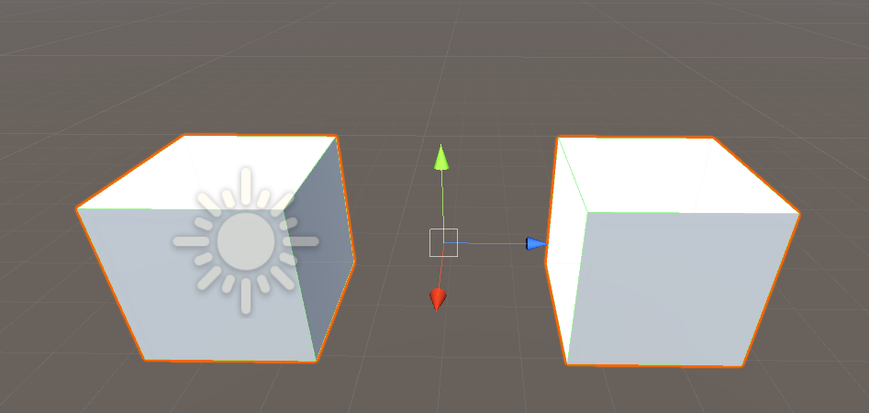
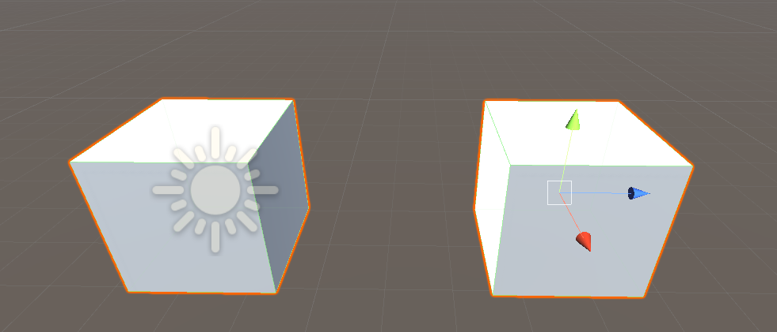
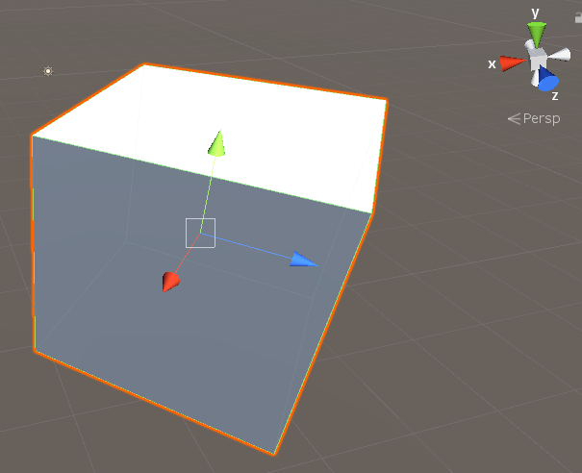
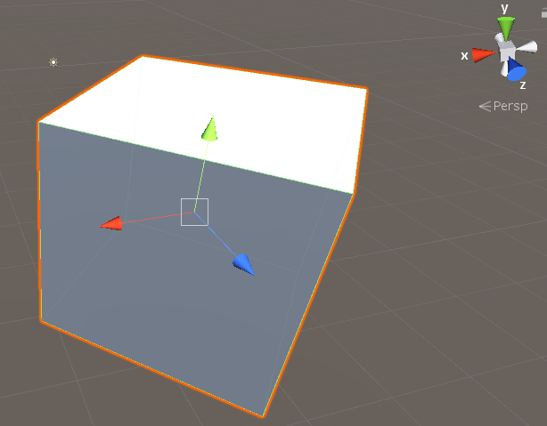
게임오브젝트 조정하기
Toggle Tool Handle - Gizmo 핸들 설정
Position
Rotation

Slide 28
게임오브젝트 선택하기
여러 개 선택: Ctrl + 게임오브젝트 Click
전체 선택: Ctrl + a

Slide 29

6. 카메라
카메라를 조작해보자

Slide 30
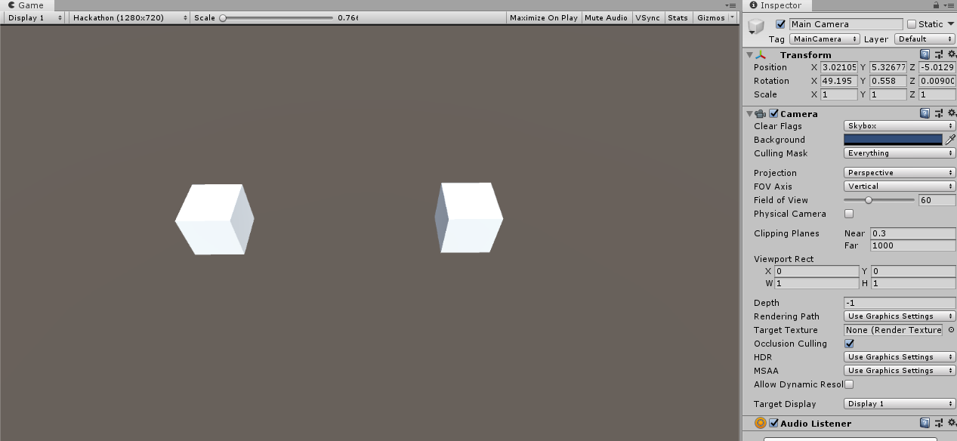
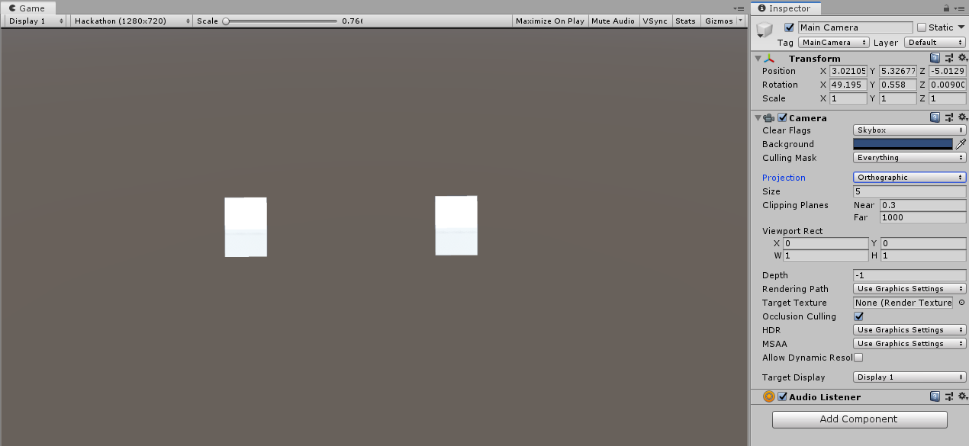
카메라의 원근감
Perspective
Orthographic

Slide 31
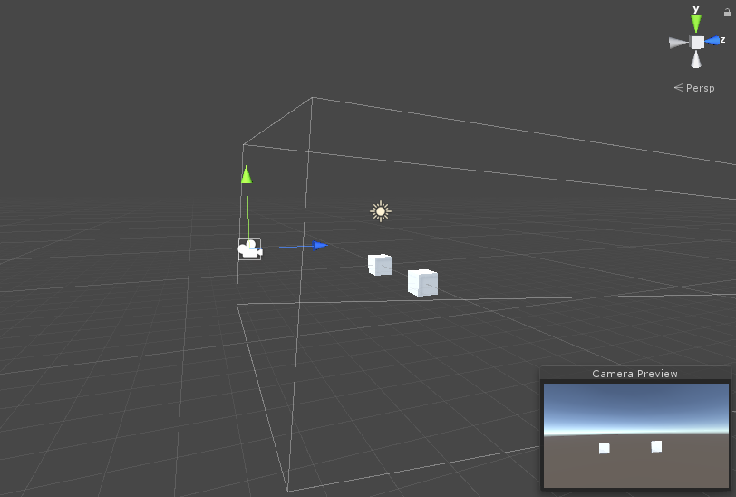
화면을 물체에 고정해보자
실행했을 때 내가 만든 물체가 나와야 됨
Tip. 카메라 선택 후, Ctrl+Shift+F

Slide 32
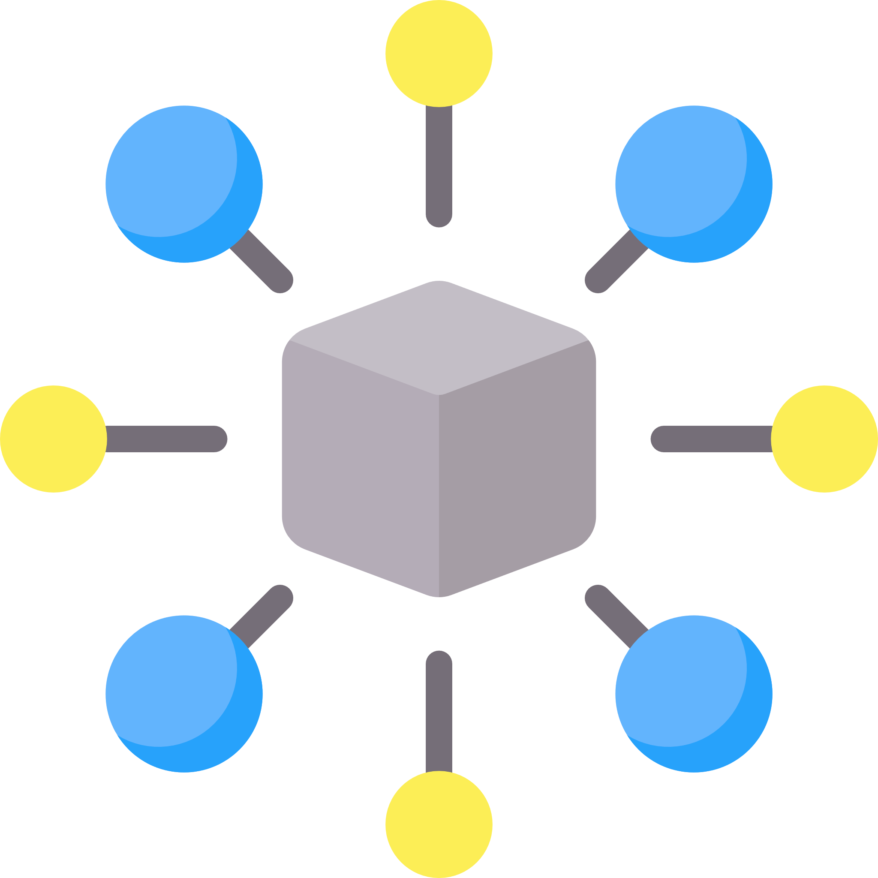
7. 게임오브젝트
빈 게임오브젝트 ≒ 먼지

Slide 33
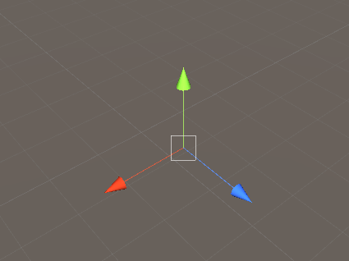
빈 게임오브젝트
Create Empty로 생성 가능
Transform은 있어야 한다 왜 그럴까?

Slide 34
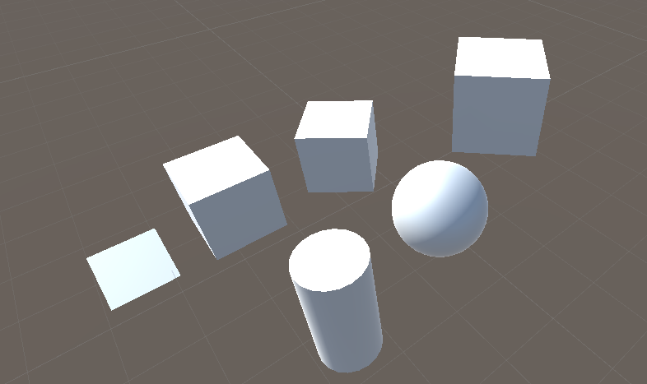
기본 제공 게임오브젝트들

Slide 35

실습

Slide 36
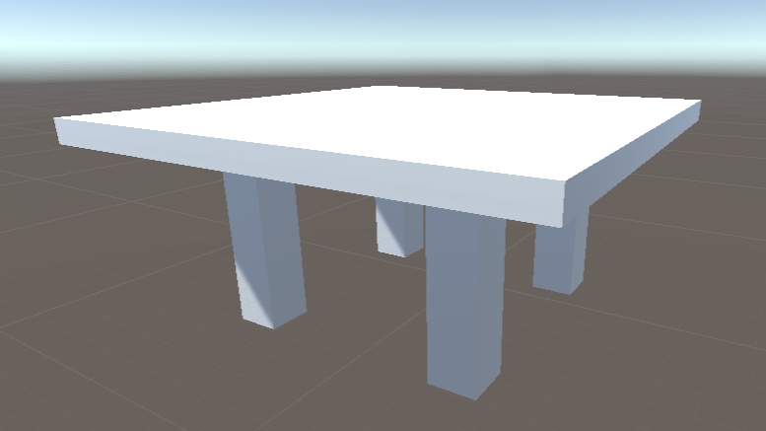
책상 만들기
다리 4개, 판 1개

Slide 37
참고 문서
https://docs.unity3d.com/kr/2018.4/Manual/class-GameObject.html
https://docs.unity3d.com/kr/2018.4/Manual/CreatingPrefabs.html
Icons made by Eucalyp, Smashicons, Freepik, iconixar, Wichai.wi from www.flaticon.com

